Slide 2
资产配置的意义

Slide 3

第一章
行情解读
第二章
复利的意义
第三章
资产配置投资必选项

Slide 4
PART 01
行情解读

Slide 5
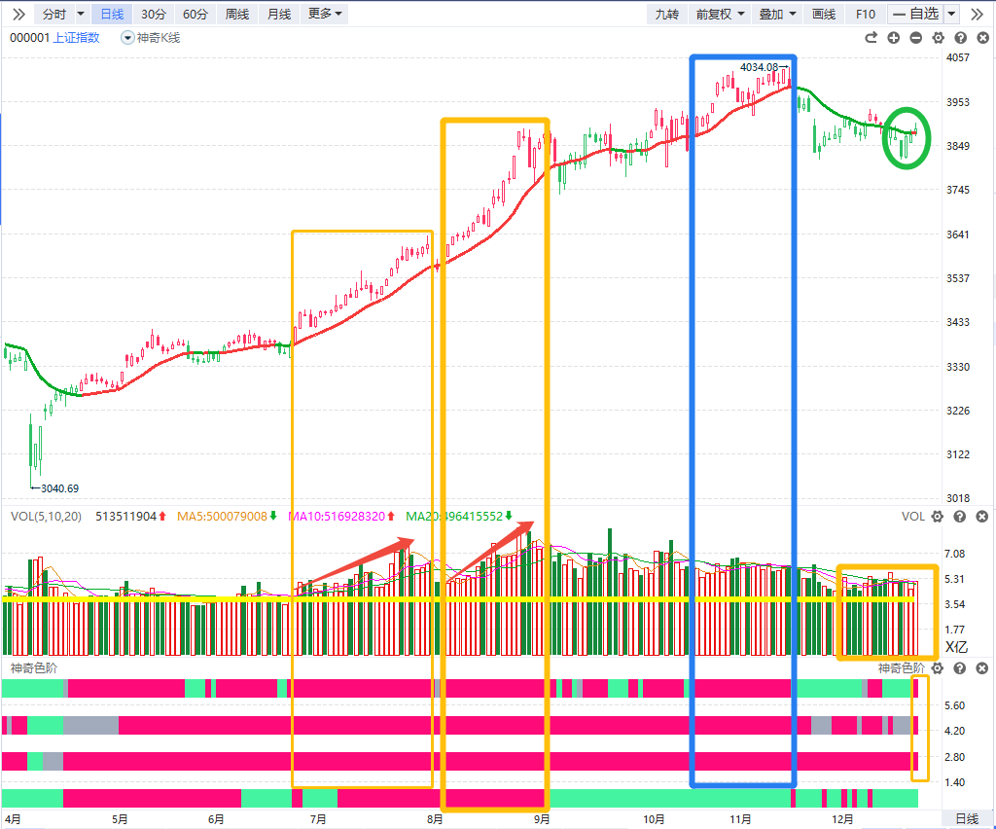
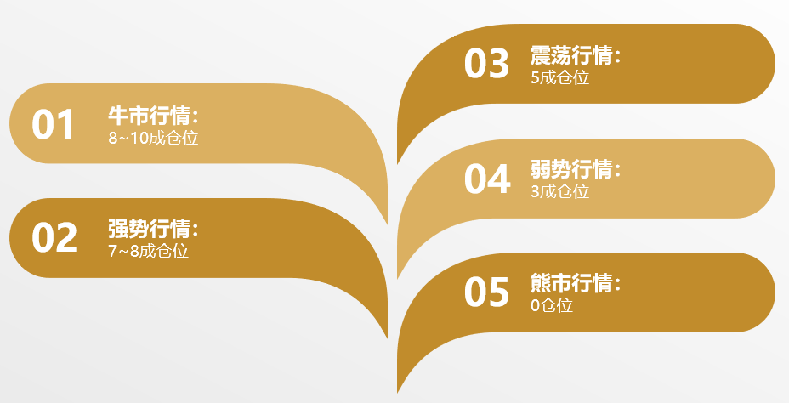
行情解读
合理控仓
行稳致远
经传多赢服务总监 :吴中明丨执业编号:A1120613090002 风险提示:观点基于软件数据和理论模型分析，仅供参考，不构成买卖建议，股市有风险，投资需谨慎

Slide 6
PART 02
复利的意义

Slide 7
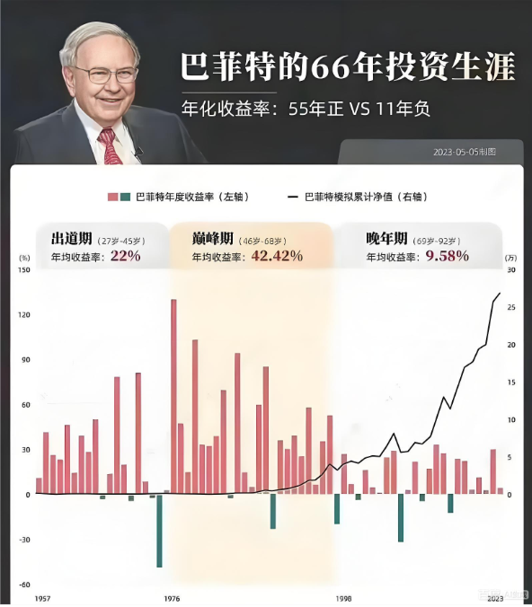
复利的意义
复利的意义在于，它让金钱拥有了“自我繁殖”和“加速增长”的能力，其威力在时间的作用下会呈现出超乎常人直觉的指数级增长。
实现复利的关键要素，道实现它的条件：
本金：这是种子。没有种子，一切无从谈起。所以需要积累初始资本。
收益率：要争取长期、稳定、为正的收益率。避免大起大落，避免亏损。
时间：这是最重要的催化剂。没有足够长的时间，指数曲线无法展开其威力。
持续性：定期、不间断地投入（无论是资金还是行动），并将收益进行再投资。

Slide 8

复利的意义
复利是长期投资者的“朋友”对稳健收益的放大：你不需要追求短期暴利。哪怕每年只有8%-12%的看似平常的回报，在复利作用下，几十年后也能创造巨大财富。这鼓励了稳健、可持续的投资策略。
投资复利的终极意义在于：它通过“时间”和“规律”这两个普通人唯一公平拥有的资源，将微小的、可持续的优势，转化为压倒性的、难以逾越的长期成果。
不要轻视微小的进步，只要方向正确并持续下去。
尽早开始，时间是无可替代的资产。
追求稳健和持续，而不是短期暴利。
保护你的本金，避免让它受到重大创伤。
最终，复利不仅仅是一种计算收益的方式，它更是一种关于如何建设财富、经营人生的深刻智慧。它奖励耐心、纪律和远见，是普通投资者通往财务自由最可靠的道路。

Slide 9
PART 03
资产配置投资必选项

Slide 10
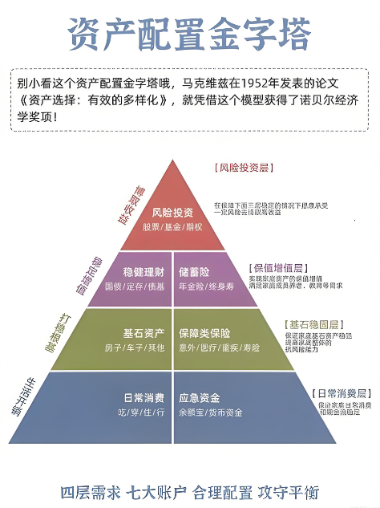
资产配置投资必选项
资产配置是投资决策中最重要、最根本的一环，其重要性远超过个股或单类资产的选择和市场时机的把握。大量研究和实践都证明，对于长期投资结果，资产配置起到了决定性的作用。
简单来说：资产配置不是关于“如何赢更多”，而是关于“如何不输掉游戏”，并确保你能持续、稳定地走向财务目标。

Slide 11
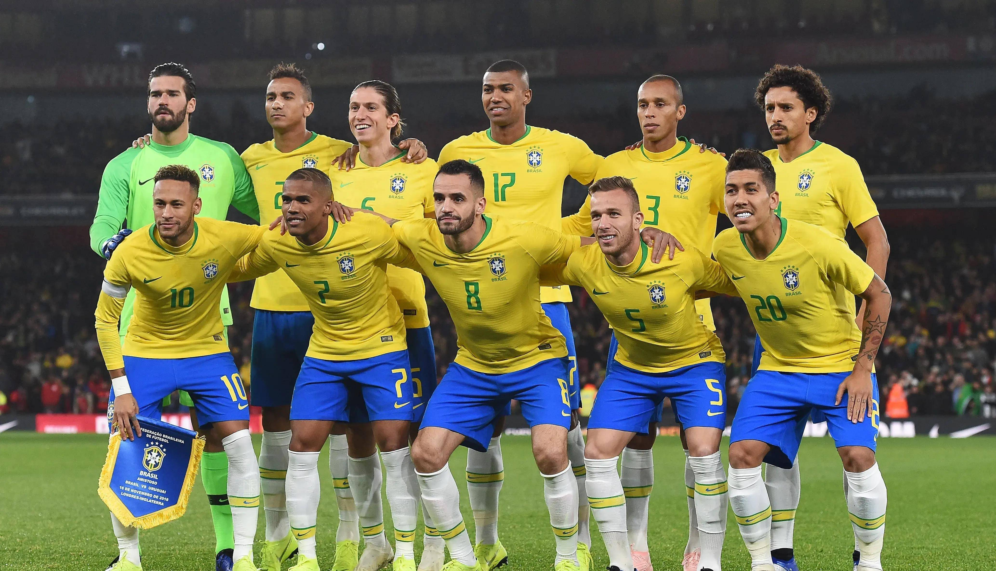
资产配置投资必选项
把你的投资组合想象成一支足球队：
前锋（股票型基金/高风险资产）：负责进攻，争取高回报，但位置靠前，容易受伤（高风险）。
中场（混合型基金/平衡型资产）：攻防兼备，负责组织和稳定。
后卫（债券基金/稳定收益资产）：负责防守，在进攻受挫时稳住阵脚，降低风险。
守门员（货币基金/避险资产）：最后一道防线，应对紧急情况，提供流动性。
一个好的教练（投资者）会根据比赛情况（市场环境）和自身特点（个人情况），合理布置阵型（资产配置）。只派11个前锋上场（全仓股票）虽然进攻华丽，但一旦被反击，后果不堪设想。

Slide 12
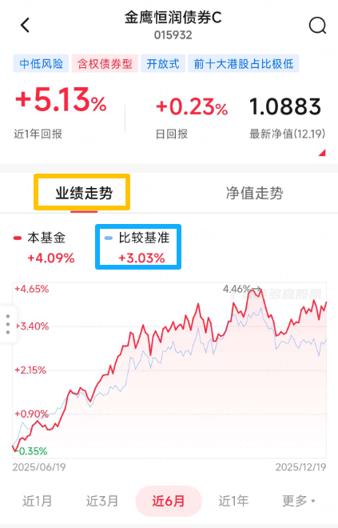
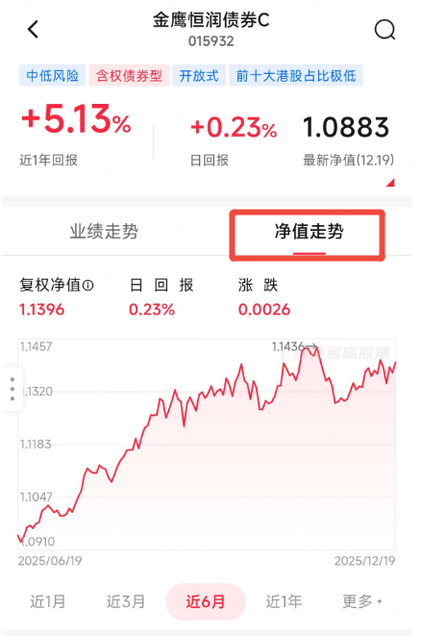
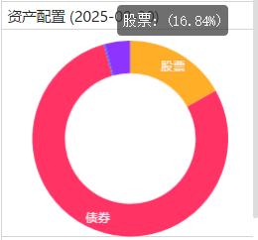
资产配置投资必选项
固收+
债券基金
金鹰恒润债券发起式C为中低风险产品。

Slide 13
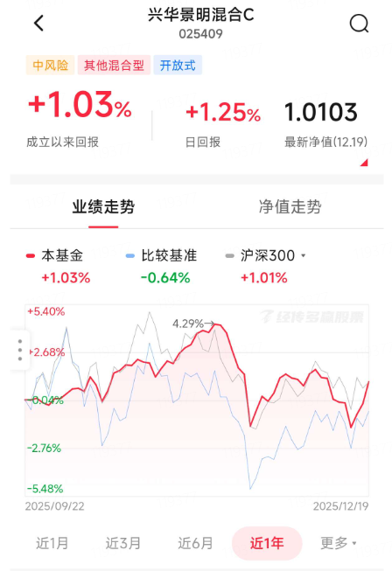
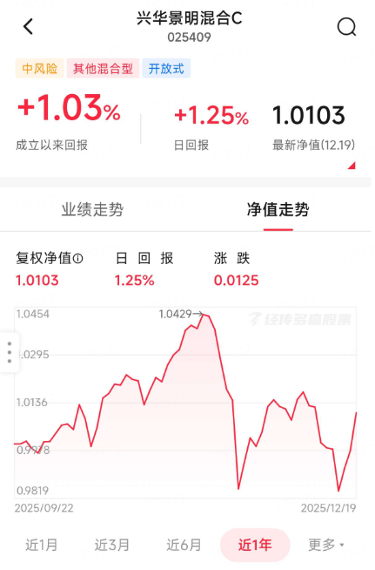
资产配置投资必选项
混合型
量化基金
中场“队员”
顺势而为
高点不适合加仓
每次逢低加才是合适的机会
和时间做朋友
兴华景明混合C为中风险产品

Slide 14


资产配置投资必选项
上山的路杂草丛生，树木遮住了视野。 当登上山顶，自然就会看到远方的美景！

Slide 15
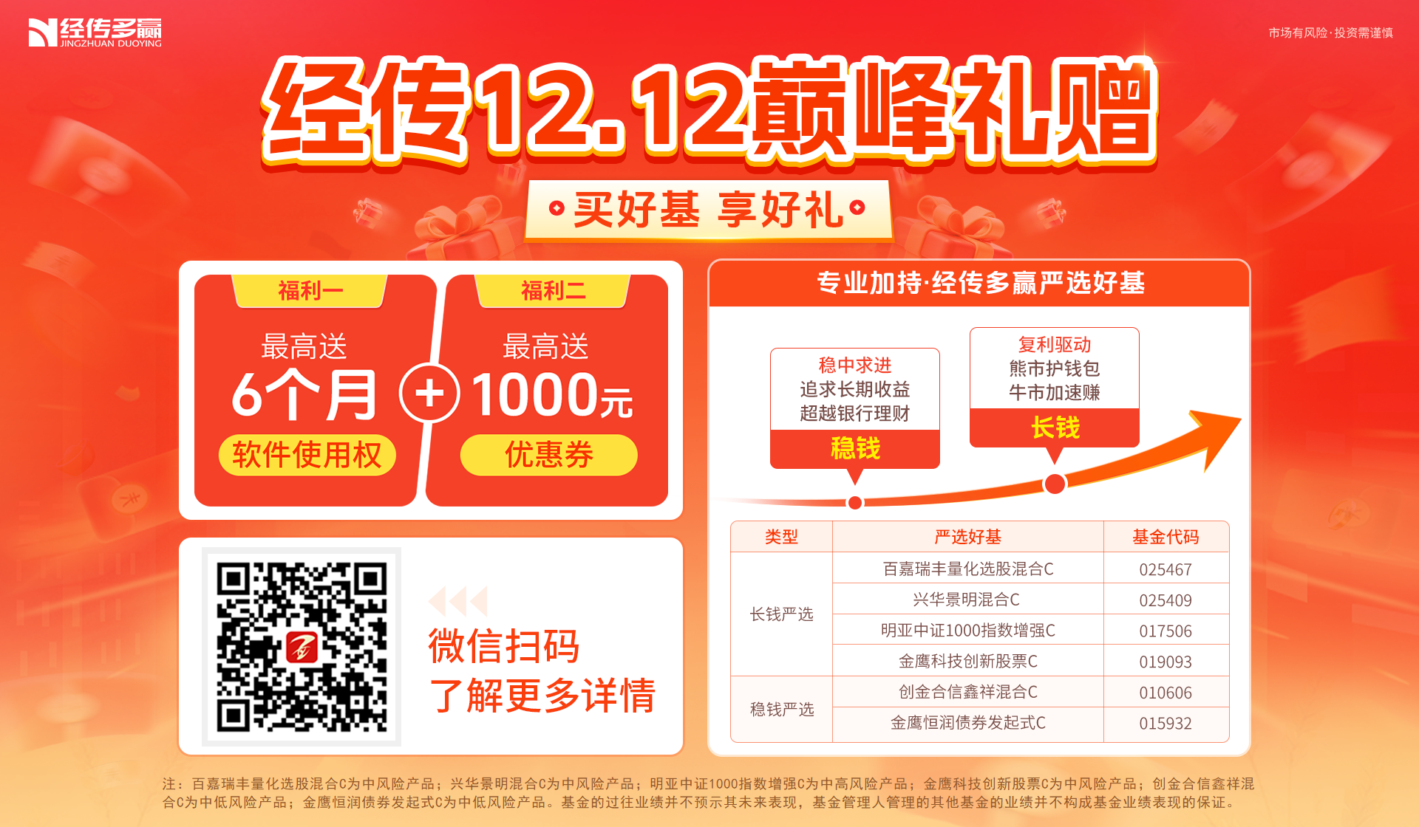

Slide 16
